Slide 1



TIẾT 4
Nguyễn Phương Hạnh

Slide 2



BODY
PERCUSSION

Slide 3
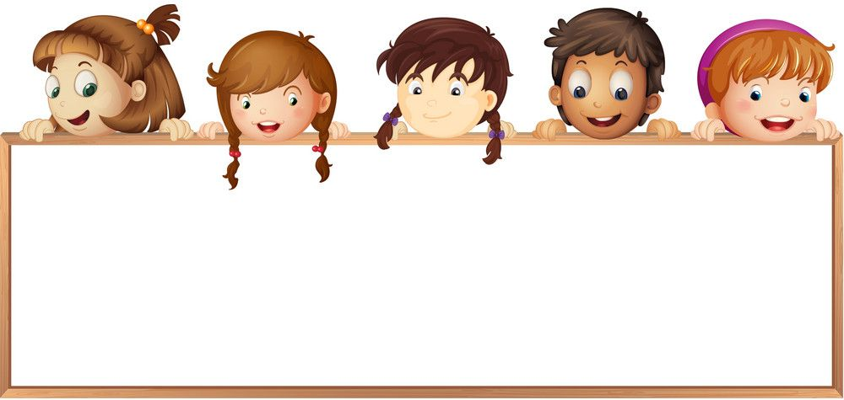
HOẠT ĐỘNG VẬN DỤNG – SÁNG TẠO

Slide 4


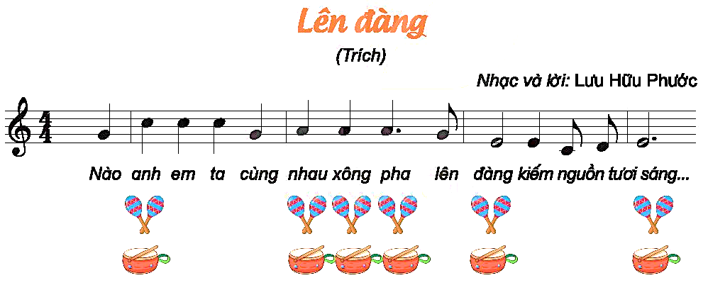
* Nghe và gõ đệm theo bài hát Lên Đàng.

Slide 5

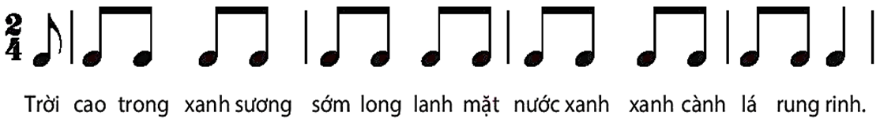
* Đọc lời ca theo hình tiết tấu:

Slide 6
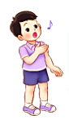
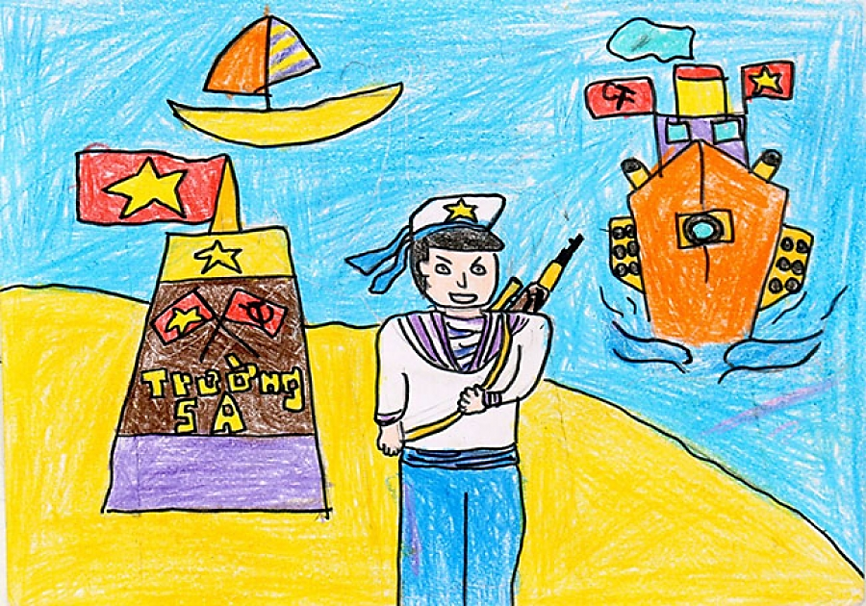
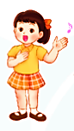
* Trưng bày và giới thiệu tranh đã vẽ về chủ đề Em yêu Tổ quốc Việt Nam

Slide 7
TIẾT 4
TỔ CHỨC CÁC HOẠT ĐỘNG
VẬN DỤNG – SÁNG TẠO

